Slide 1
Музыкально - дидактические игры и пособия развивающие голос и слух детей дошкольного возроста
Каламбет Лариса Николаевна
музыкальный руководитель 1 к.к.
МДОАУ «Детский сад № 62 г. Орска»

Slide 2
«Запоют дети – запоёт народ»
К.Д. Ушинского:
Пение наиболее доступный исполнительский вид музыкальной деятельности детей дошкольного возраста. Дети поют охотно и с удовольствием, что способствует у них развитию активного восприятия музыки, умение искренне и глубоко выразить свои чувства и переживания.

Slide 3
Цель: Развитие певческих способностей детей
Задачи:
Воспитывать интерес к вокальному искусству.
Научить детей правильно и выразительно петь.
Учить детей петь естественным голосом, без напряжения.
Развивать музыкальный слух, координацию слуха и голоса.
Развивать умение различать звуки по высоте.
Развивать чистоту интонирования, четкую дикцию, правильное певческое дыхание, артикуляцию.
Создать условия для развития личности ребенка, его эмоциональной сферы, интеллекта, развития эстетических чувств.

Slide 4
При проведении упражнений музыкальный руководитель должен четко ставить цели и руководствоваться следующими дидактическими правилами:
1) всегда ставить перед детьми конкретную учебную задачу – объяснить, что они должны сделать (делать под музыку короткий вдох и медленный выдох; спеть попевку на звук «у», при этом вытянув губы «трубочкой» и т.п.);
2) показать способ выполнения действия, словесно пояснить – принцип «Делай, как я» («Послушайте как надо спеть и обратите внимание, как я чётко произношу окончания слов»);
3) неоднократно повторять упражнение для усвоения умений, с этой целью транспонируя его по полутонам вверх и вниз или видоизменяя задачу (например, если первый раз пропевали упражнение тихо, второй раз споём громко);
4) постоянно контролировать выполнение детьми вокально-артикуляционных упражнений, чтобы дети приобрели правильный навык выполнения того или иного упражнения;
5) включать вокально-хоровые упражнения в каждое музыкальное занятие.

Slide 5
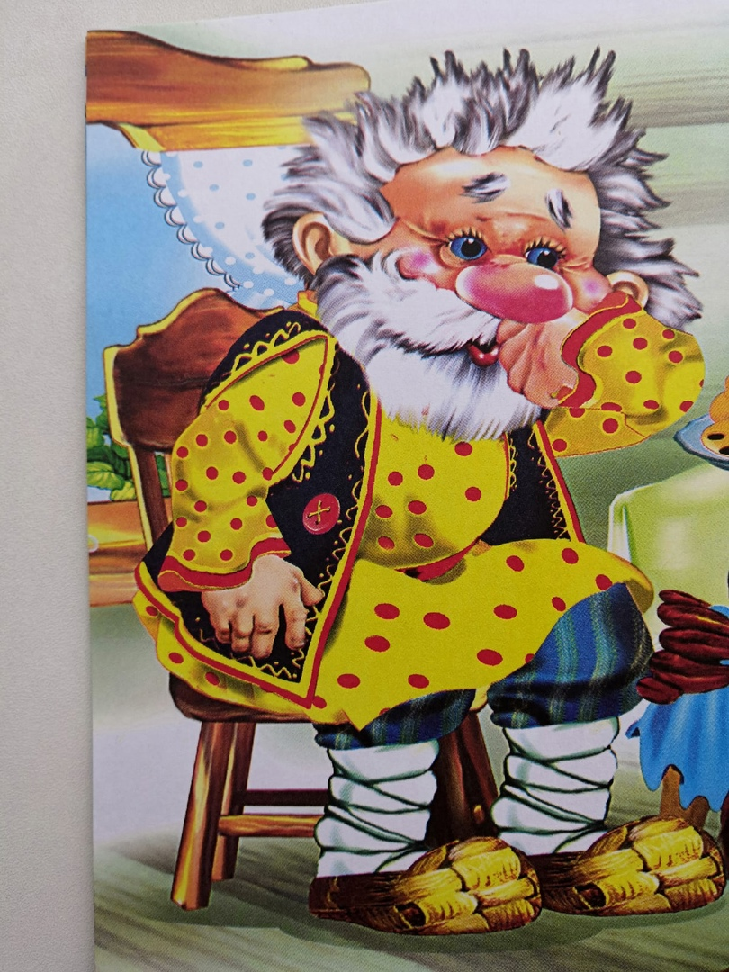
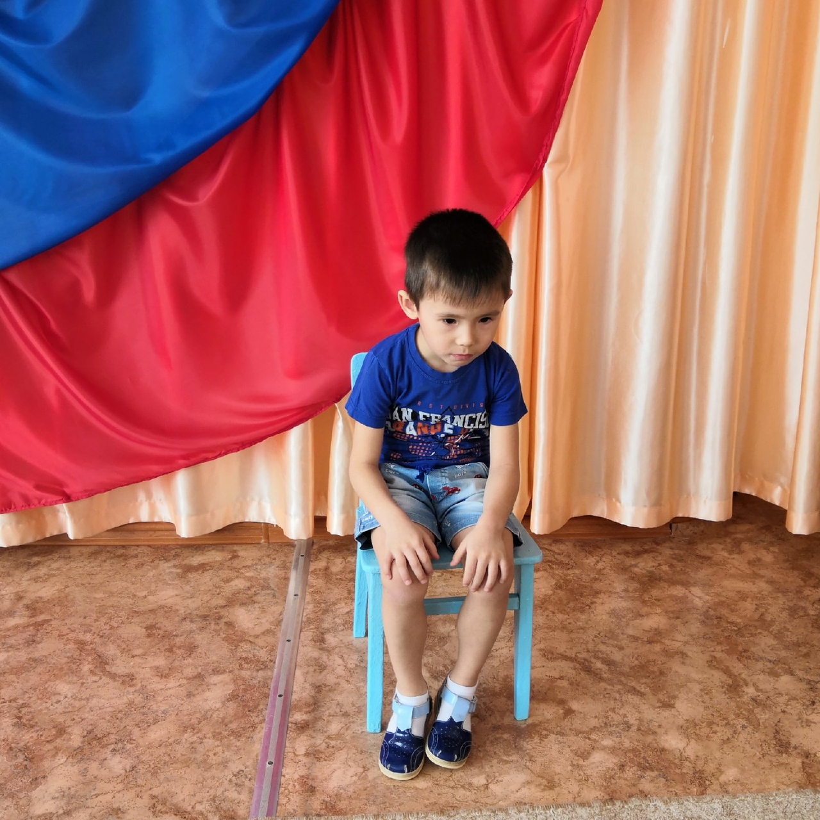
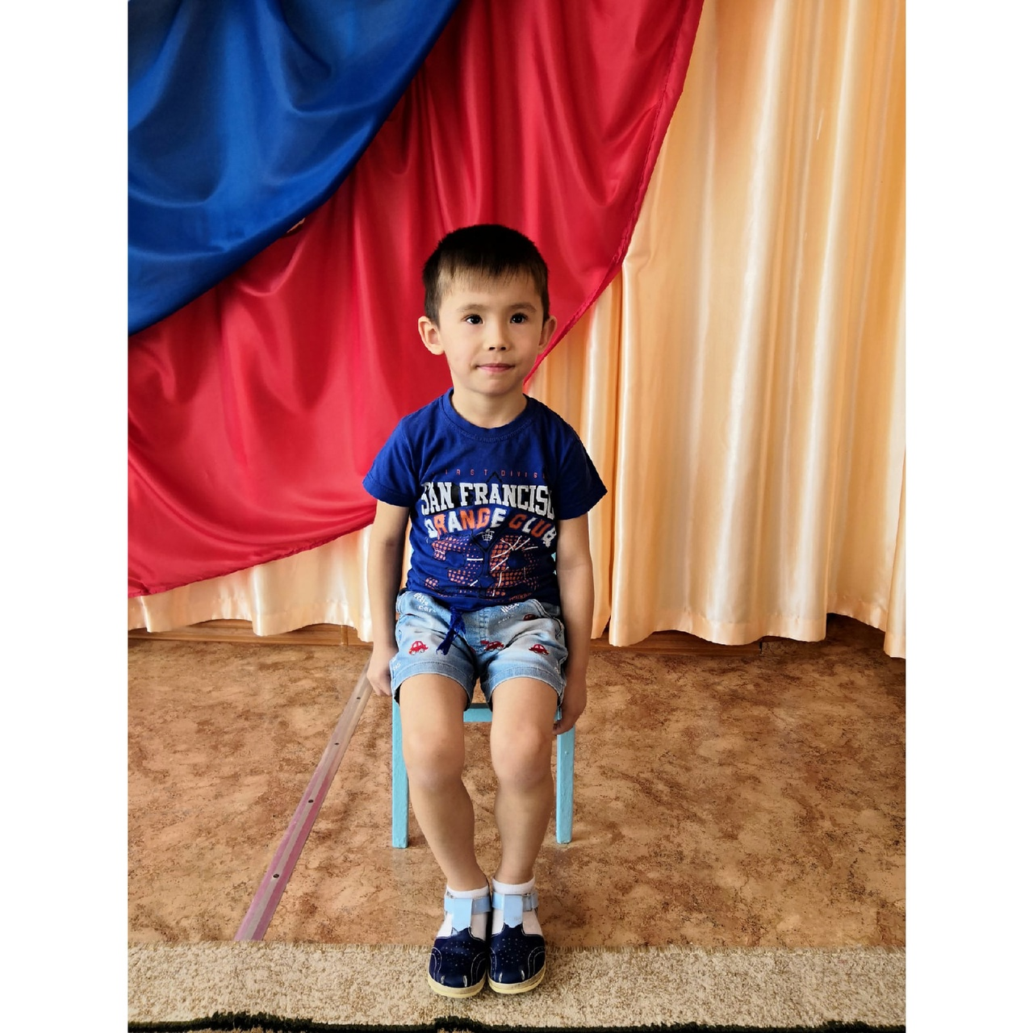
Певческие установки

Slide 6
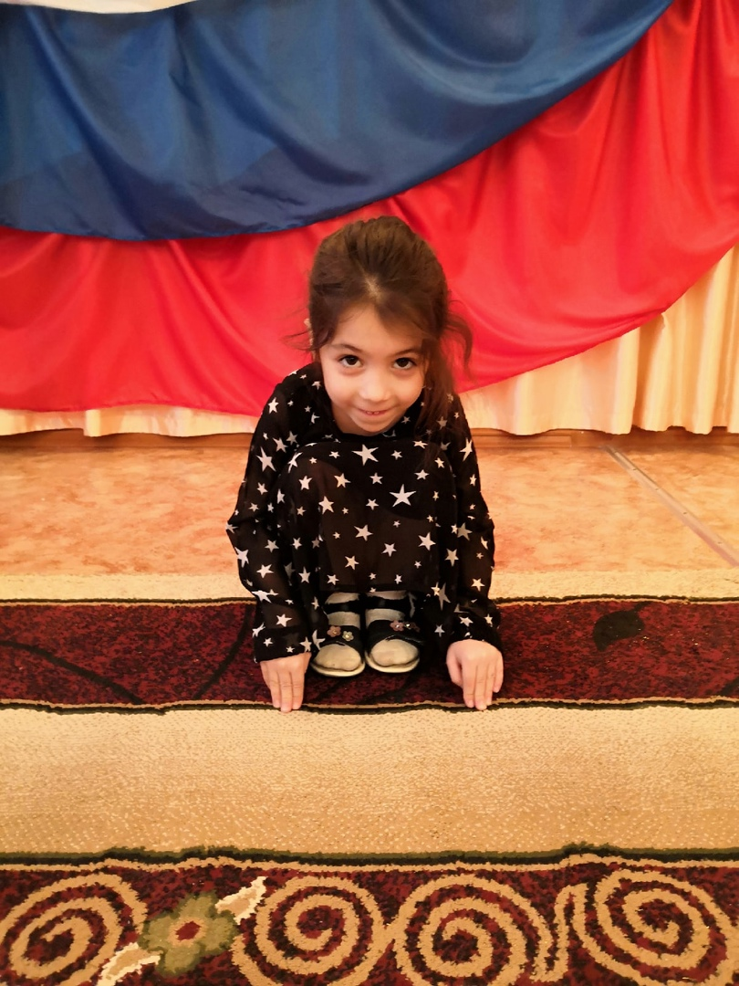
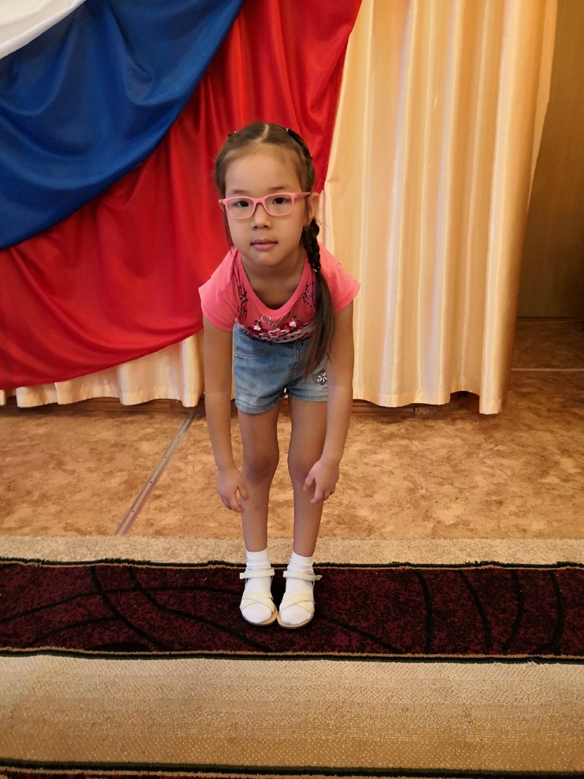
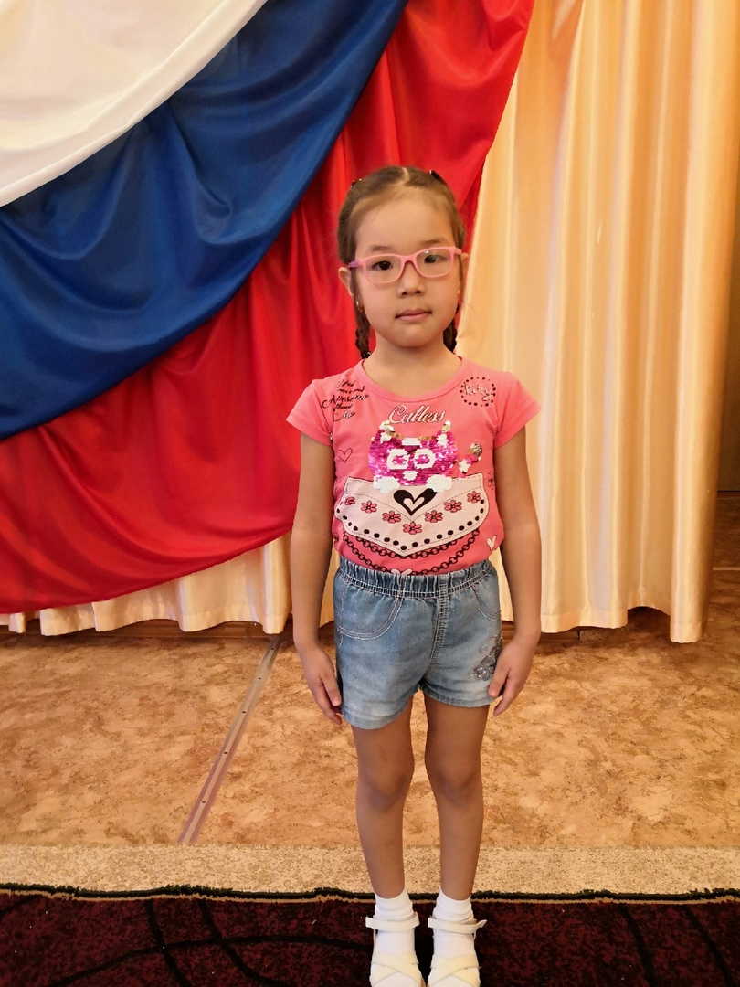
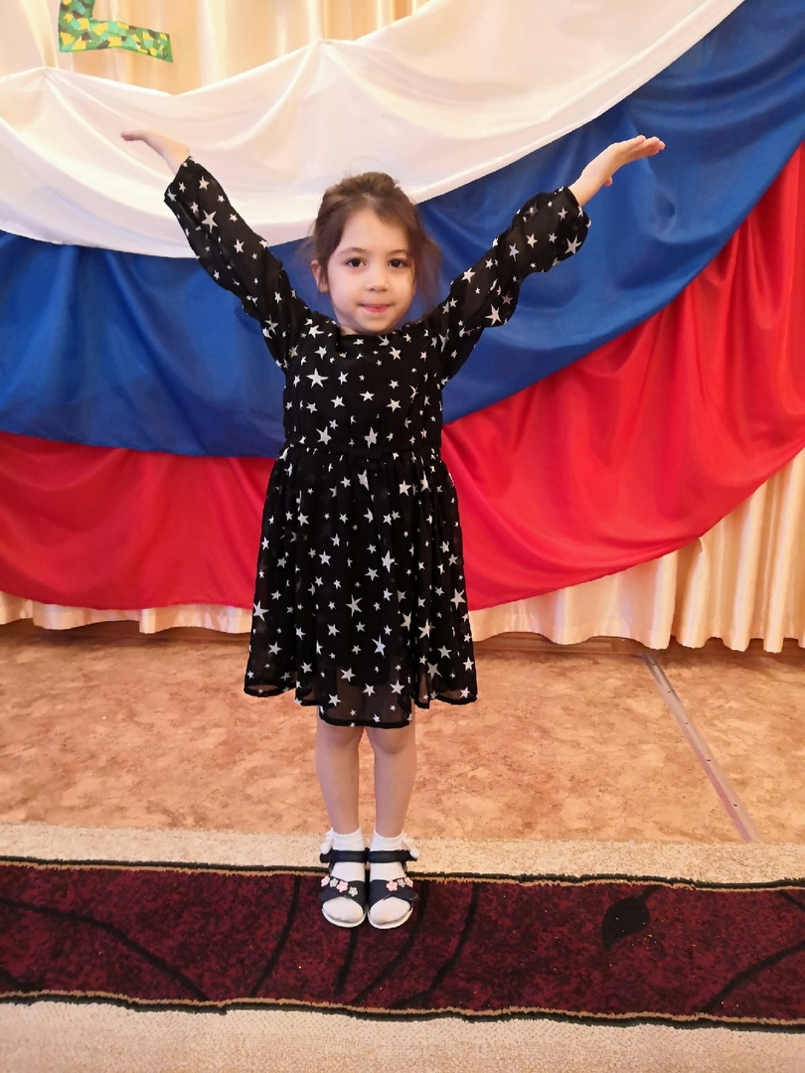
е

Slide 7
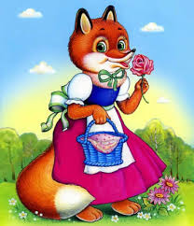
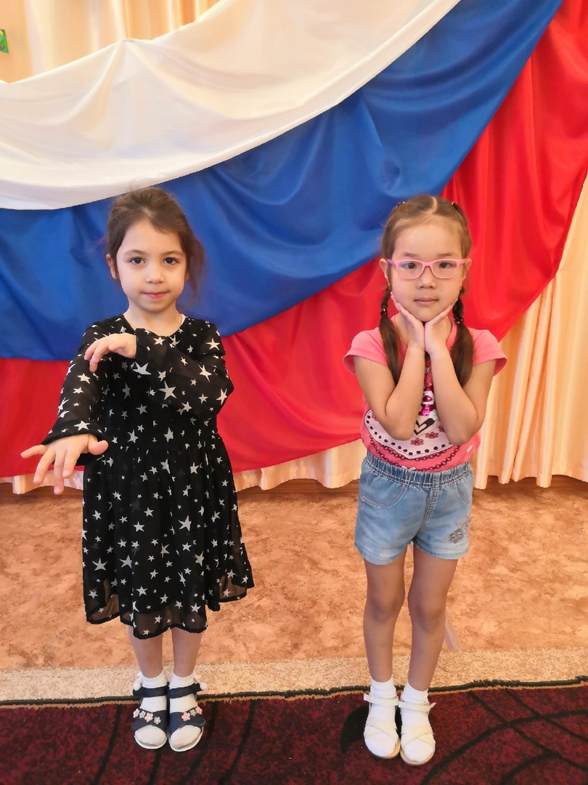
Артикуляционная гимнастика

Slide 8
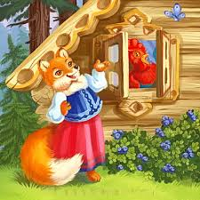
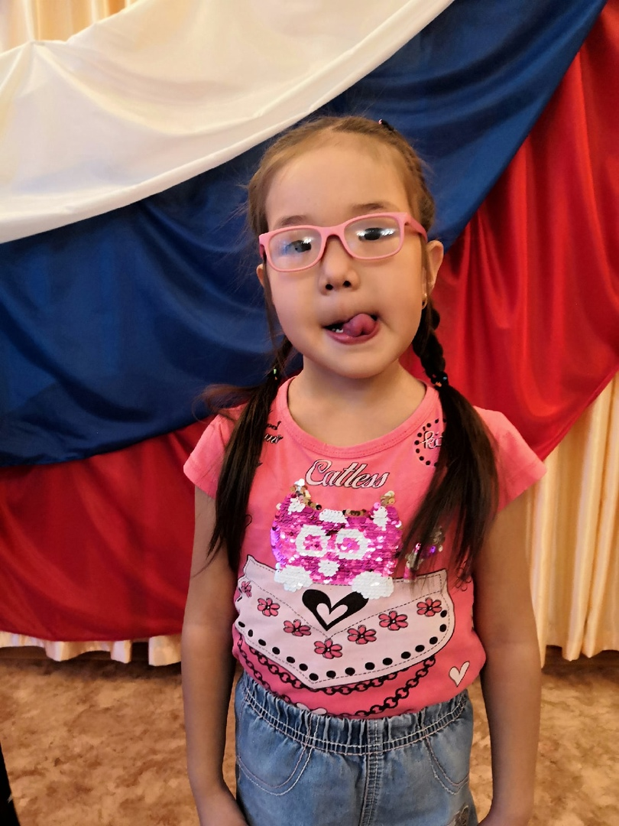
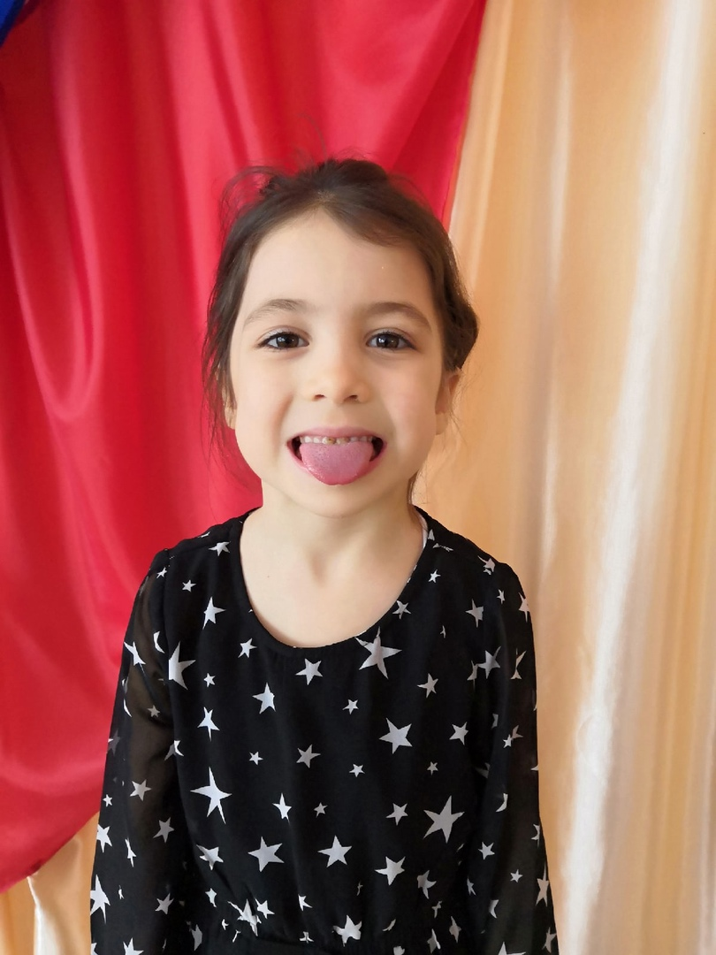

Slide 9
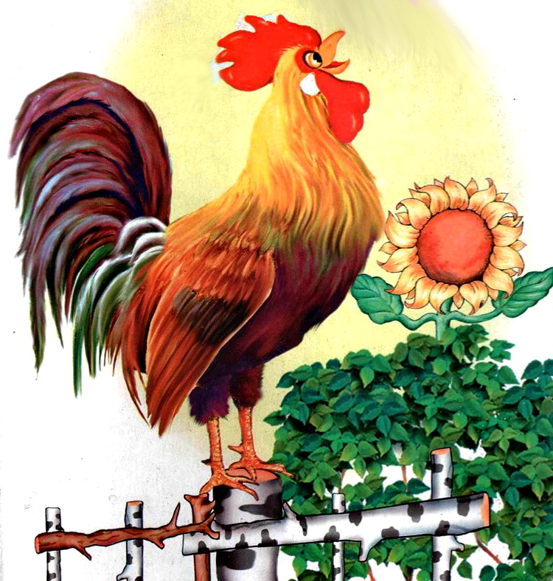
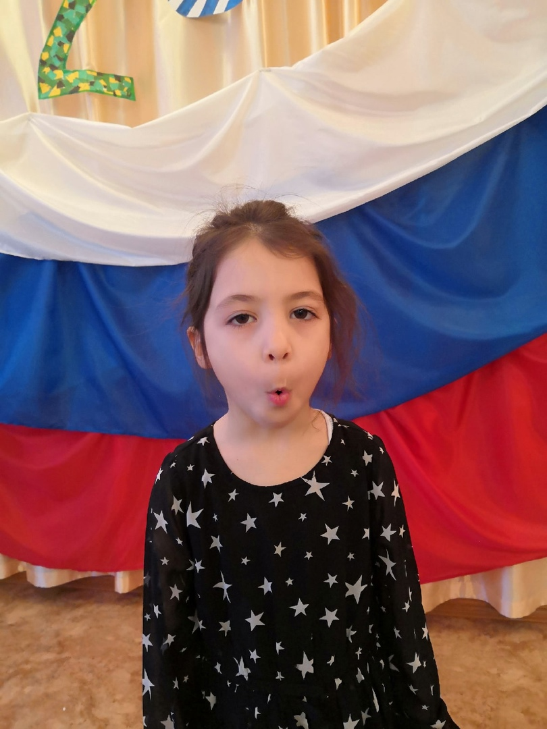

Slide 10
.
Дыхание – один из основных факторов голосообразования. Если в повседневной жизни дыхание производится непроизвольно, то певческое дыхание требует волевых усилий. Оно состоит из вдоха, задержки дыхания и выдоха.
Дыхательные упражнения можно разделить на несколько групп:
упражнения для развития дыхания без звука;
звуковые дыхательные упражнения;
дыхательные упражнения с движениями;
дыхательные упражнения с предметами;
упражнения на развитие дыхания под музыку;
игровые дыхательные упражнения по Б.С.Толкачёву;

Slide 11
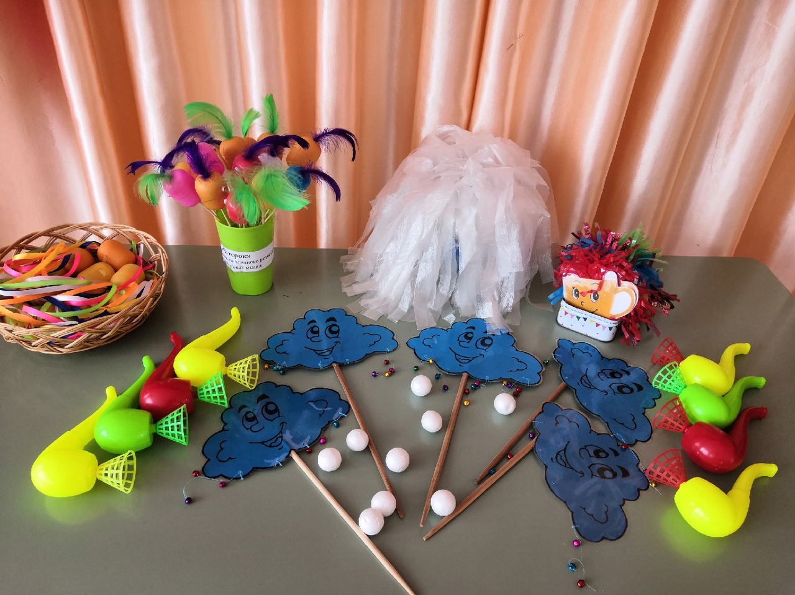
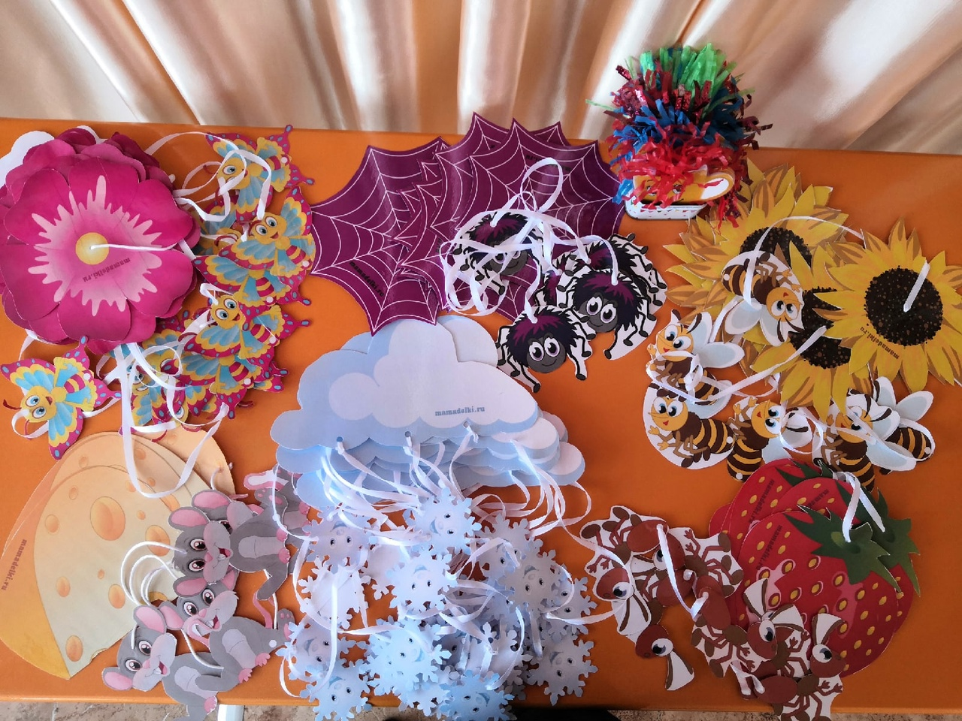
Тренажеры для дыхания

Slide 12
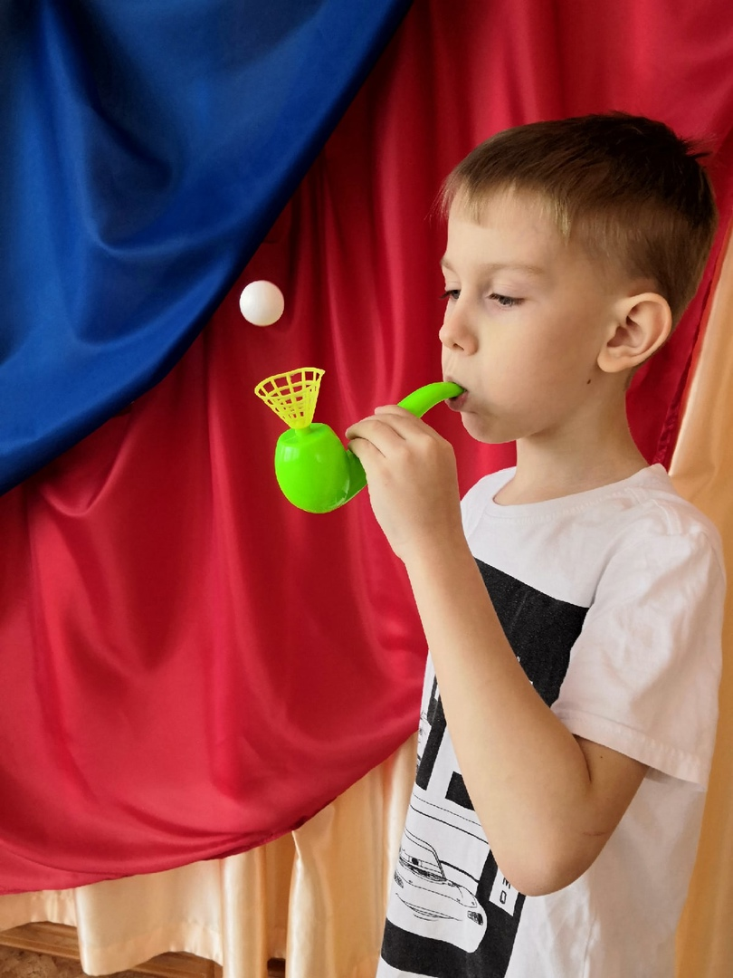
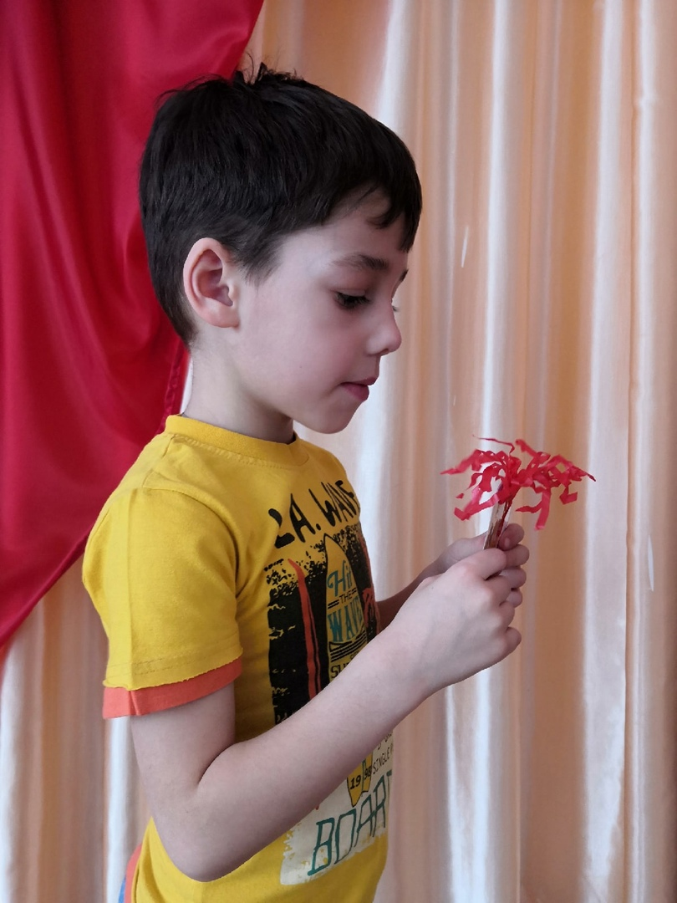
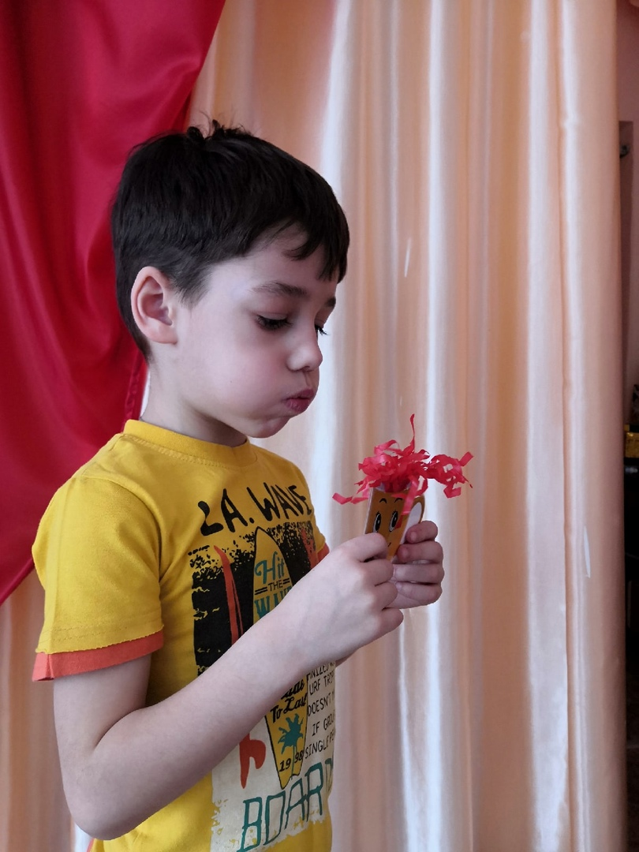
Фот

Slide 13
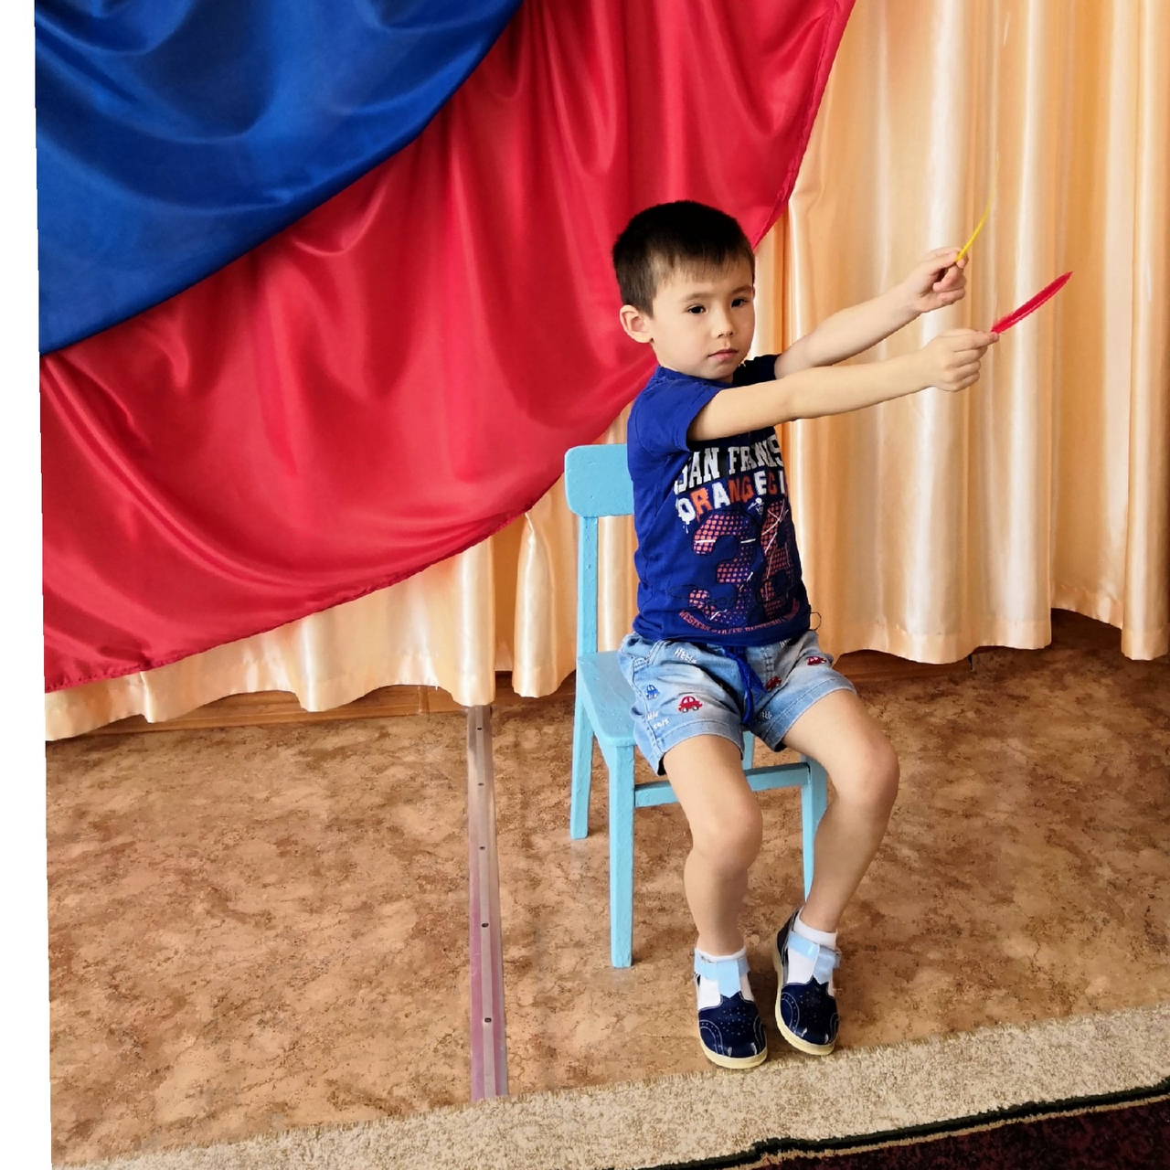
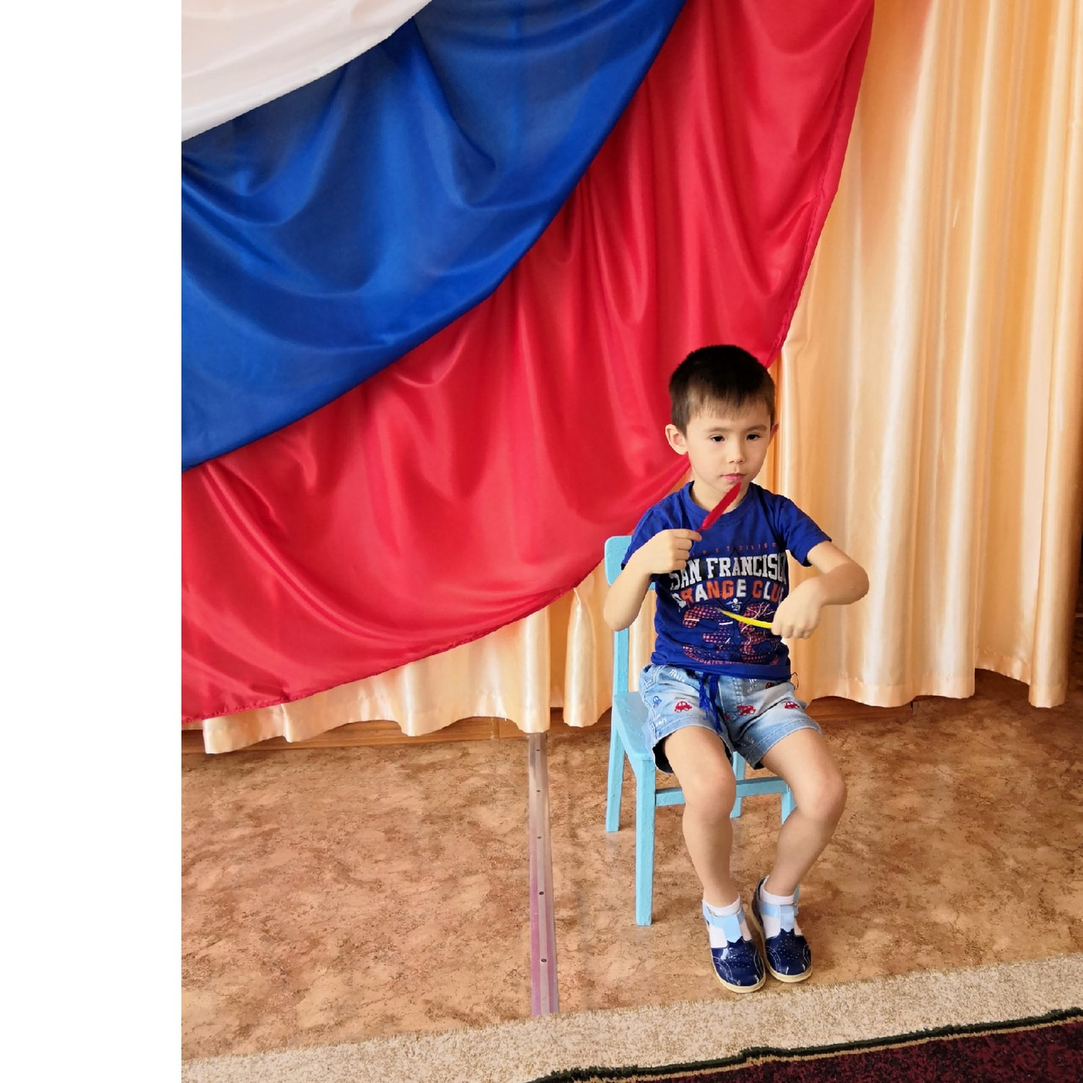
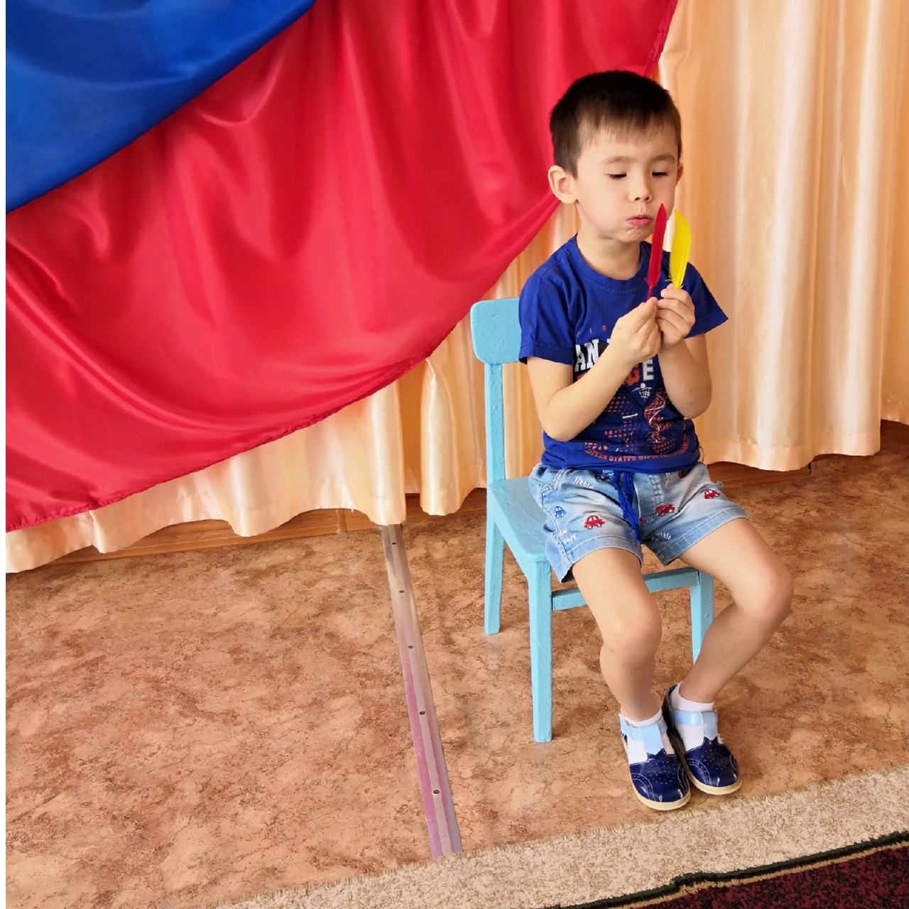

Slide 14
Красивое пение складывается из чистого, точного звука, имеющего приятную тембровую окраску. Достигается красота пения только путём многократных повторений и постоянной, кропотливой работы педагога над звуком. В этом помогают многообразные упражнения, которые мы подразделяем на:
упражнения на формирования правильного звукообразования;

Slide 15
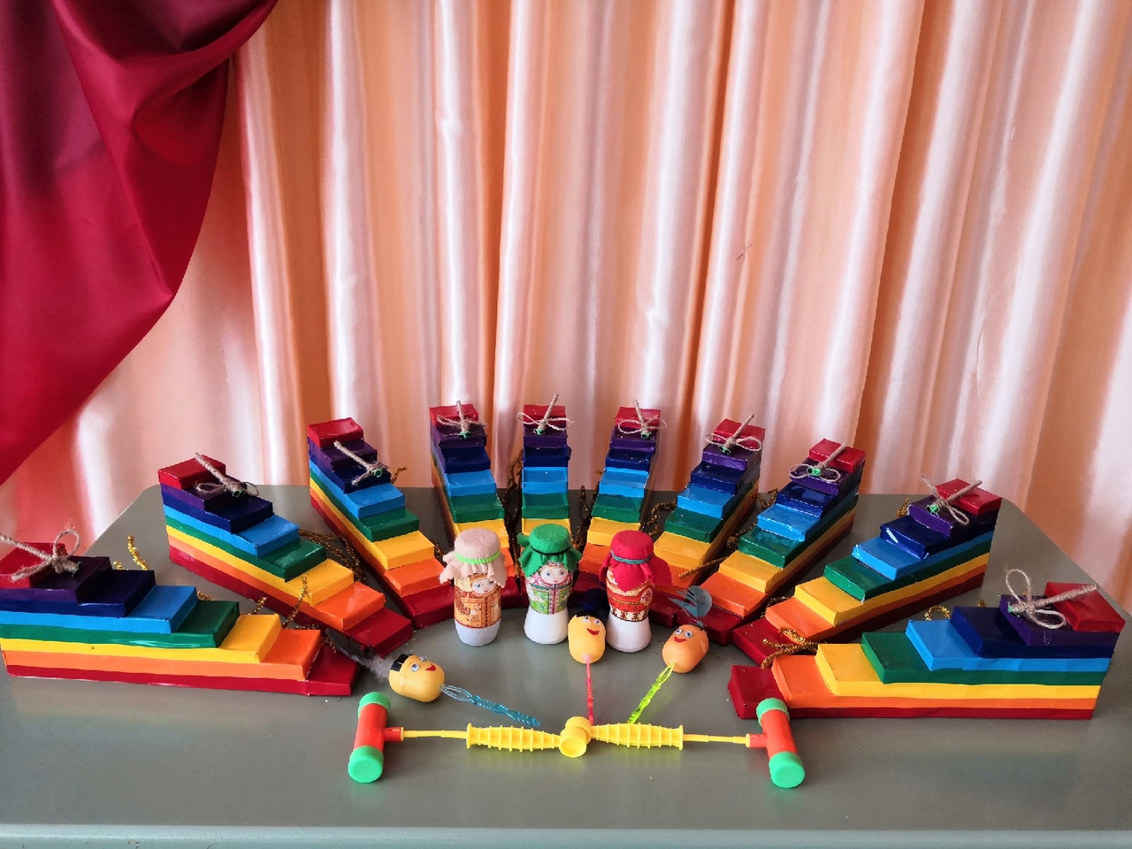
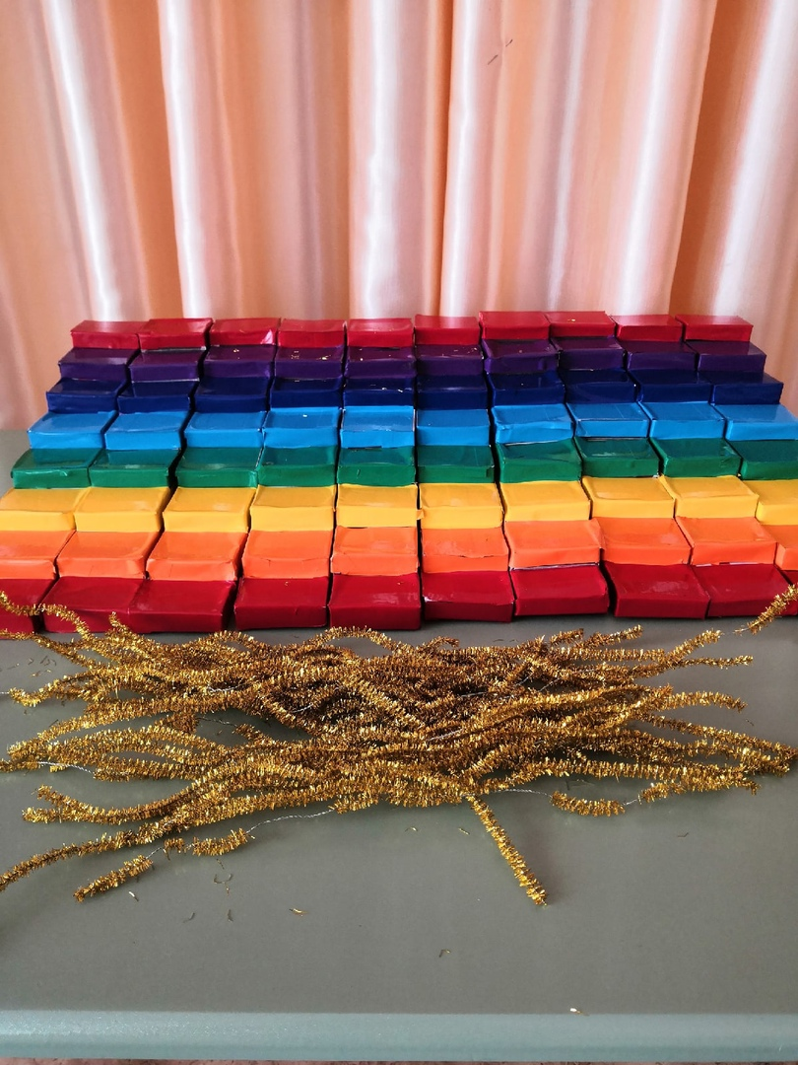

Slide 16
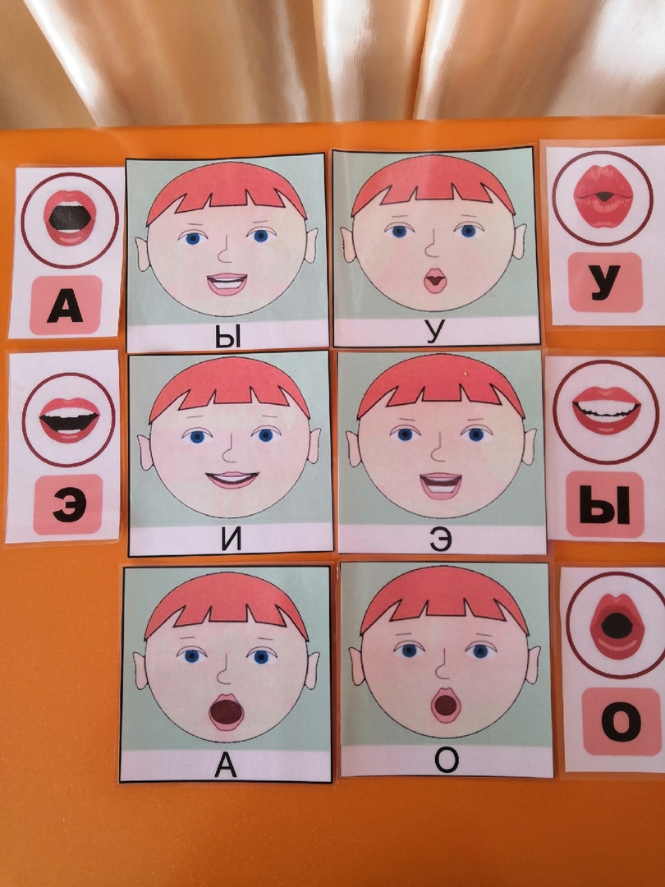
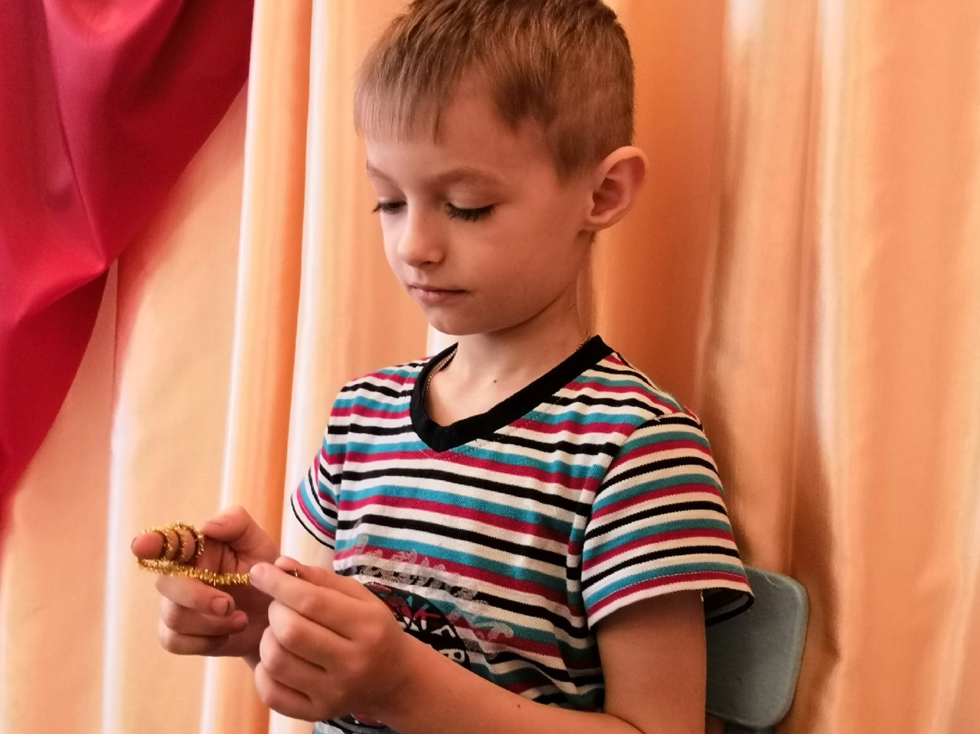
Фото с пружинкой

Slide 17
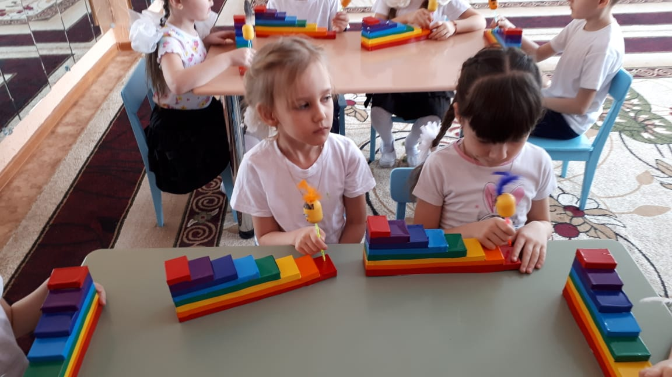
«Веселые ребята»

Slide 18
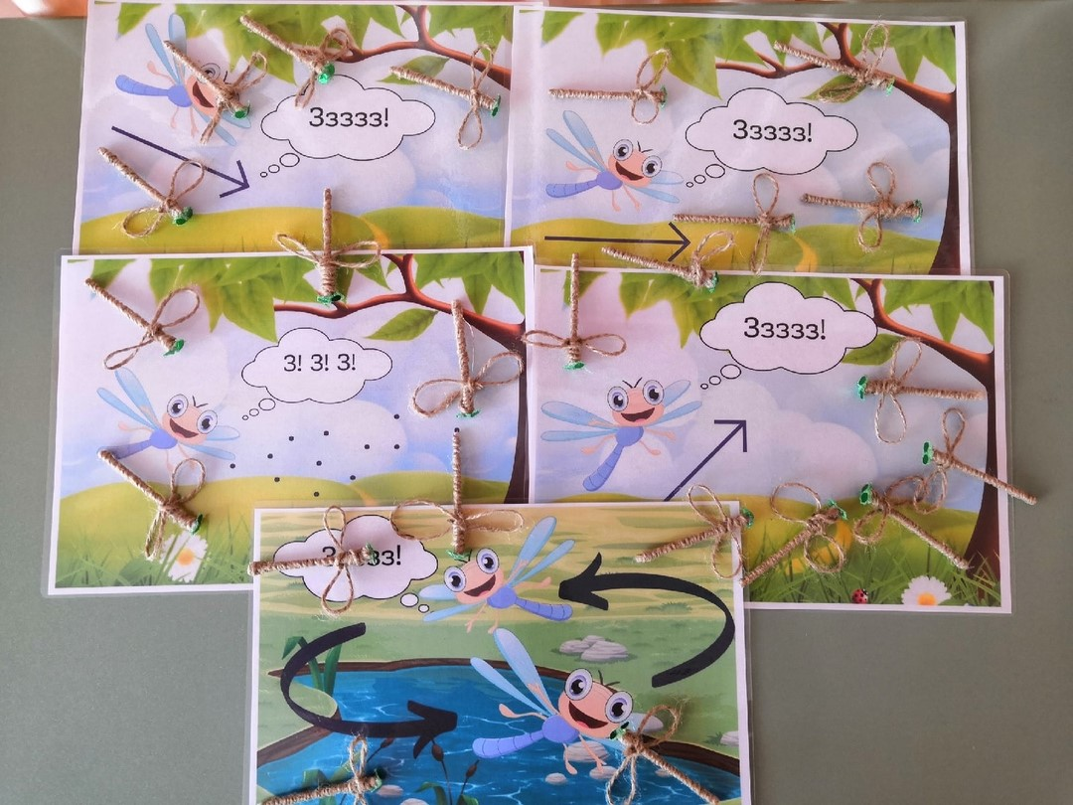

Slide 19
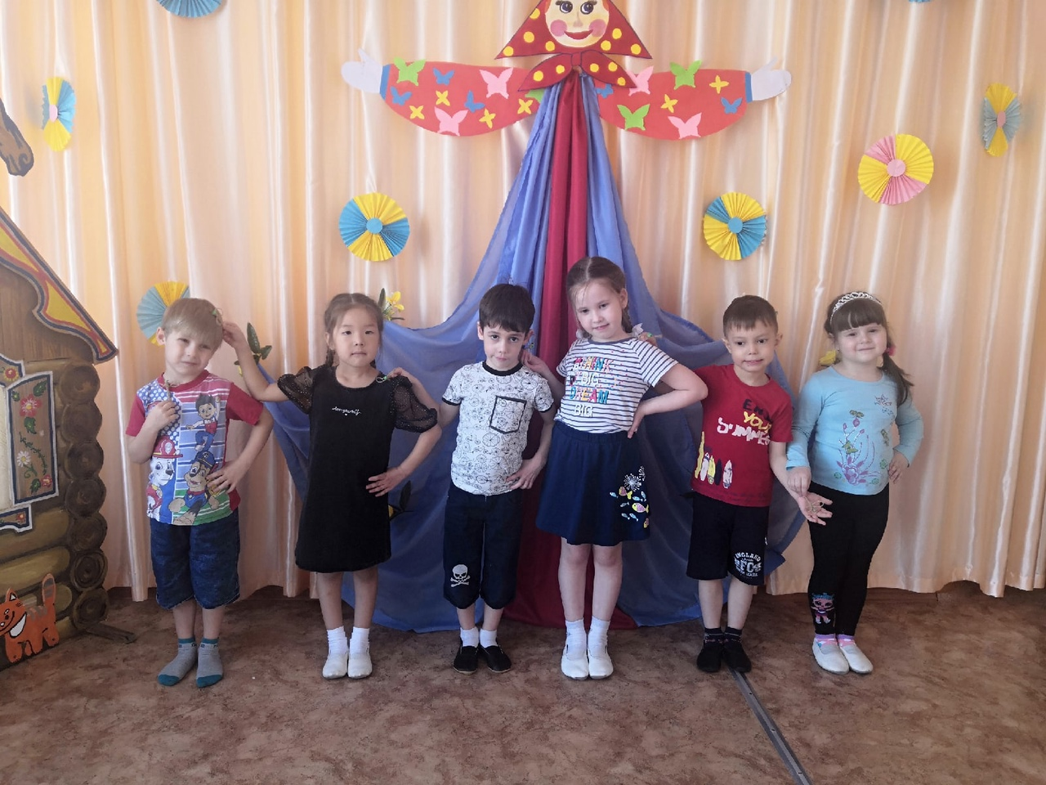
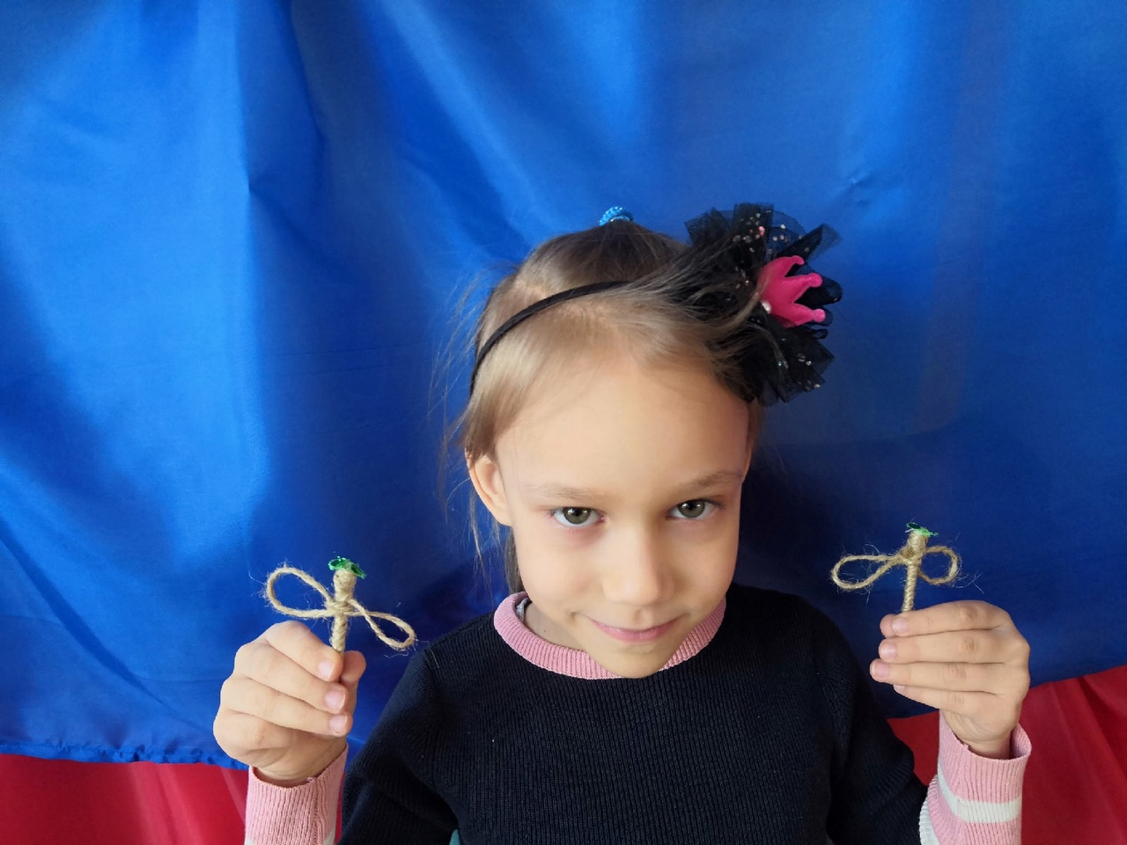
«Стрекоза»

Slide 20
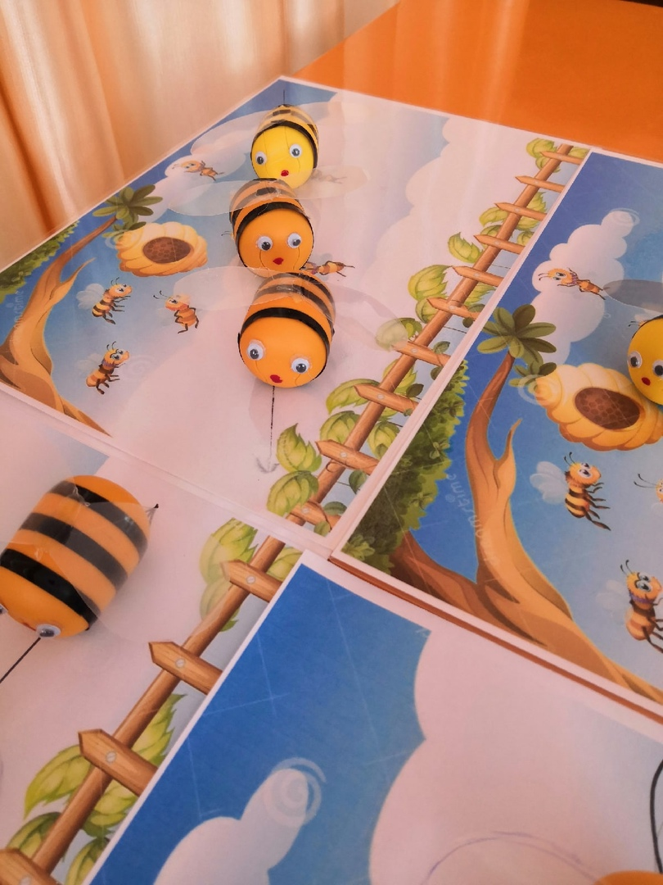
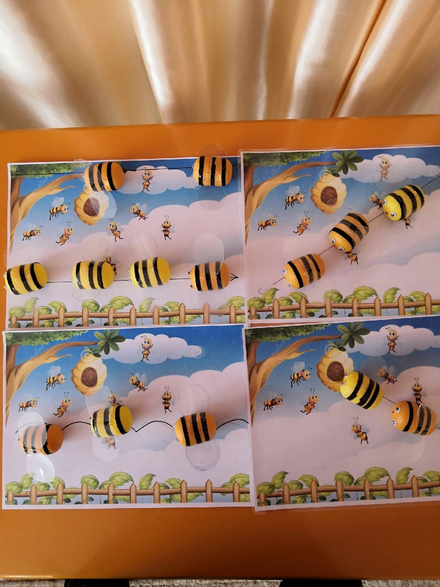
«Пчела»

Slide 21
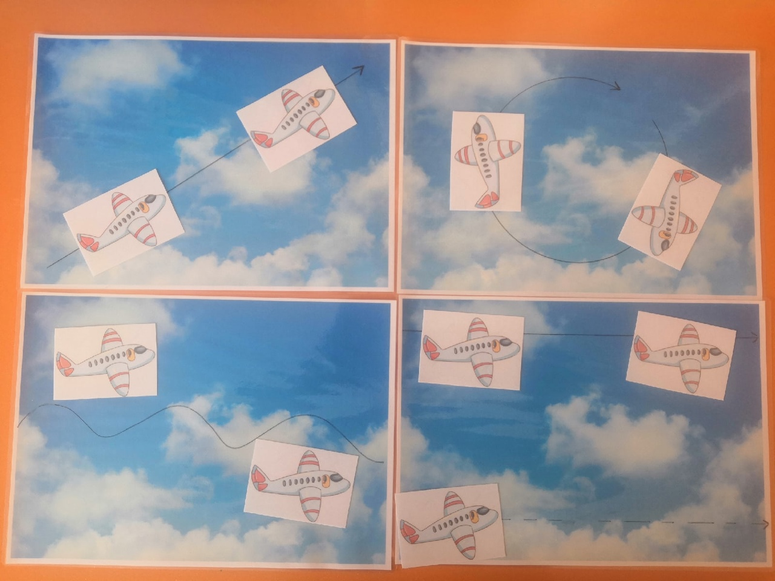
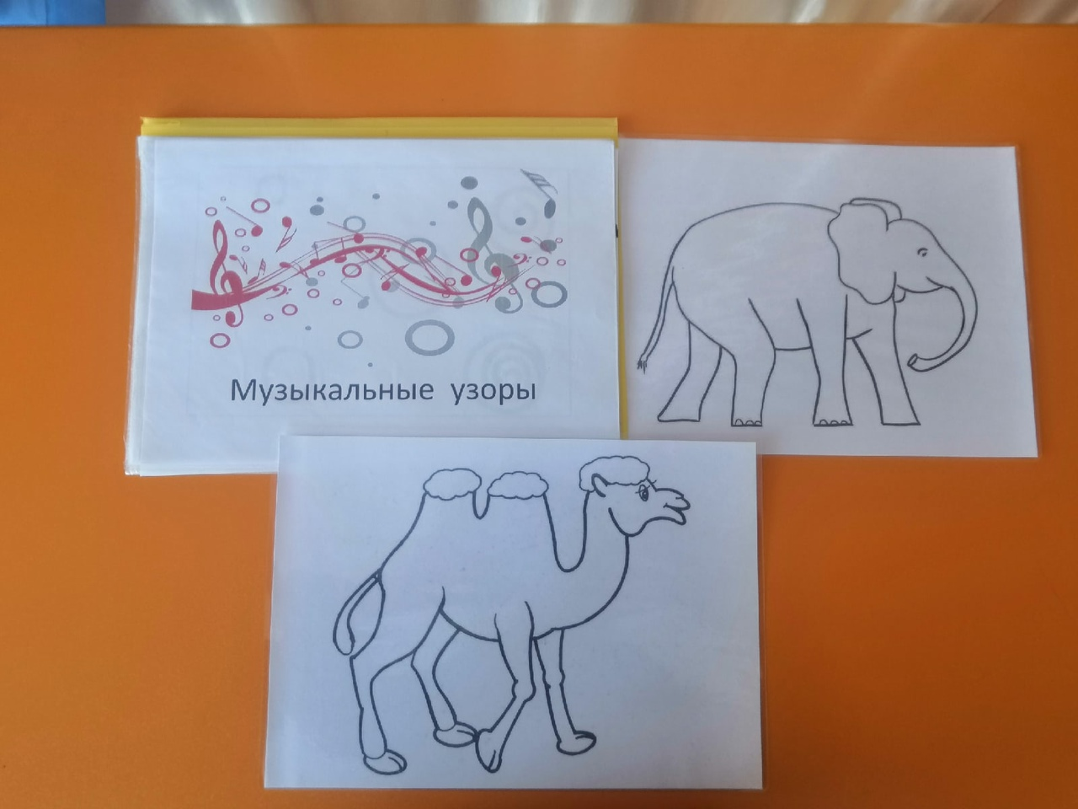
Узоры и самолет

Slide 22
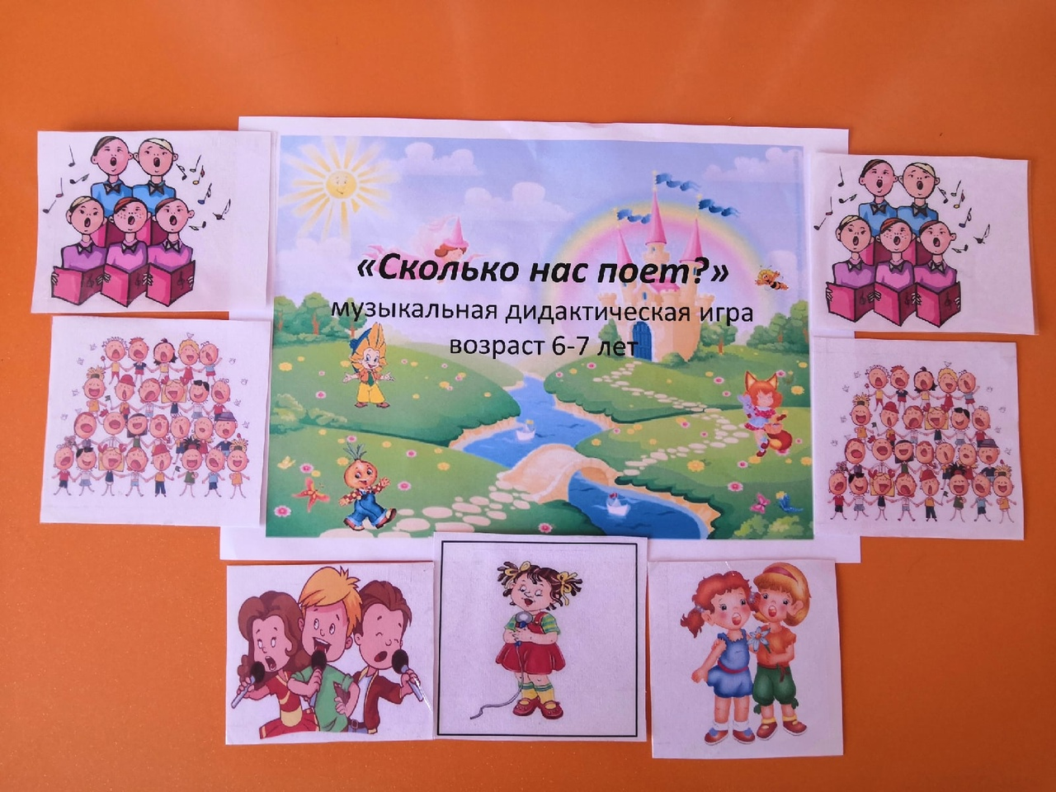
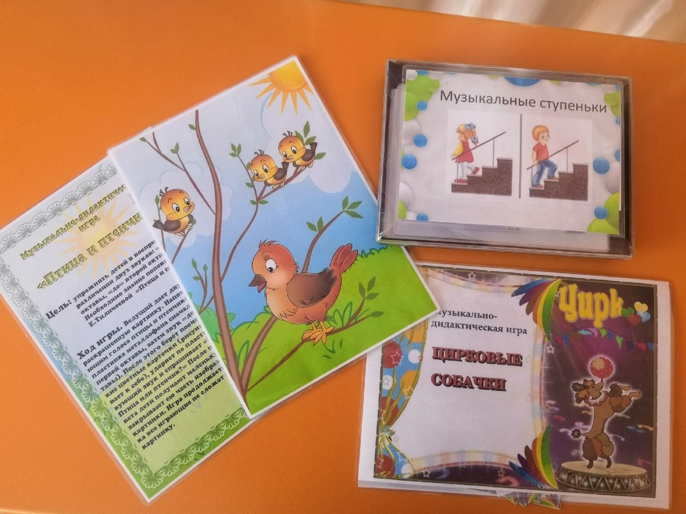
Лесенка. Собачки

Slide 23
Дидактическая игры для развития динамического слуха
Динамика – совокупность явлений, связанных с громкостью – силой звучания. Динамика в музыкальном произведении обозначается нюансами.
Нюансы – динамические оттенки звука.
Вся вокальная работа с дошкольниками должна строиться на негромкой динамике. Основой воспитания детского голоса должна быть выработка активного piano. Это значит, что и дыхание, и звукообразование должны быть также активны, как при пении

Slide 24

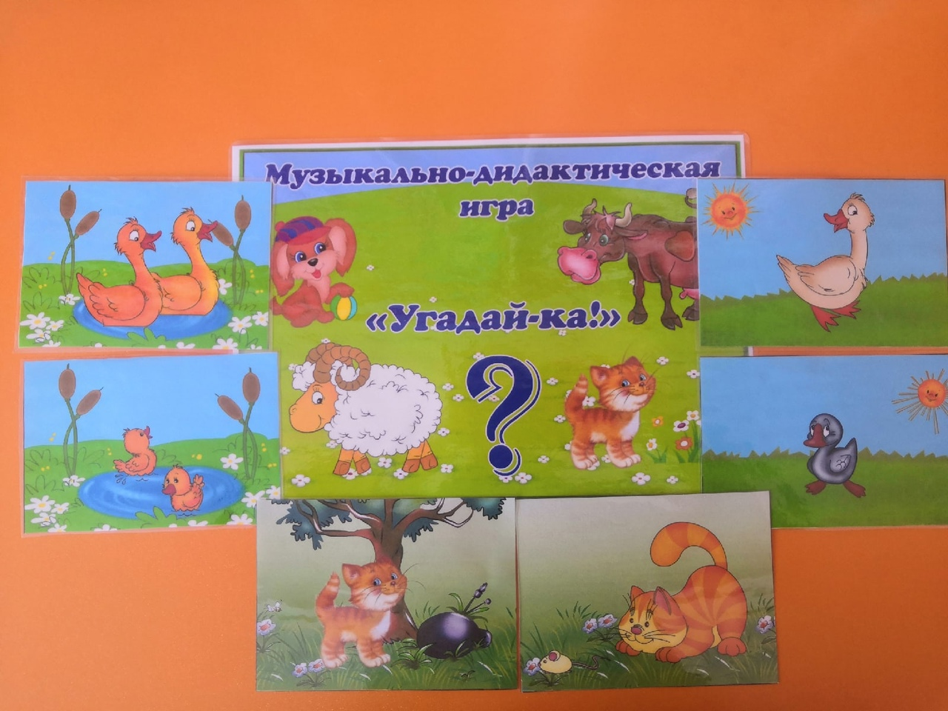
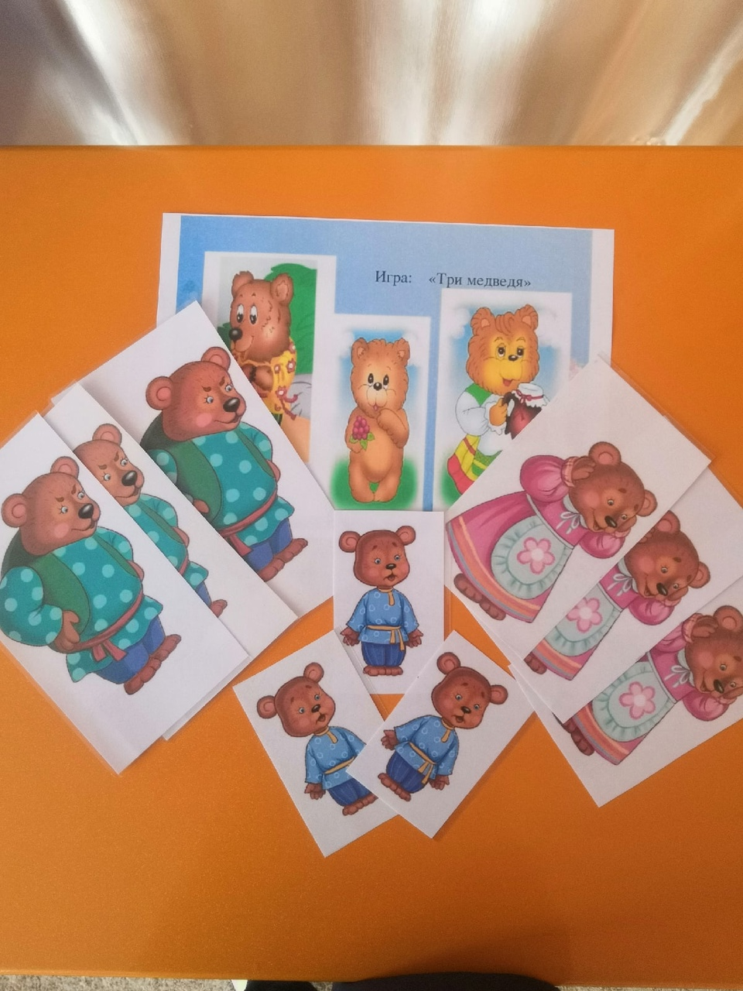

Slide 25
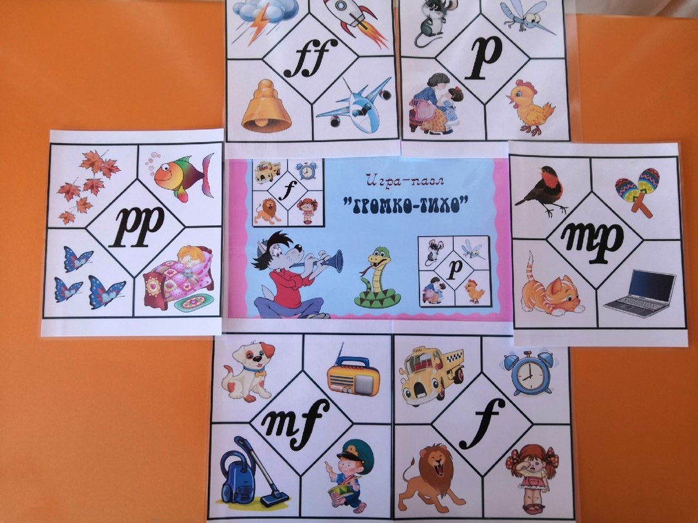
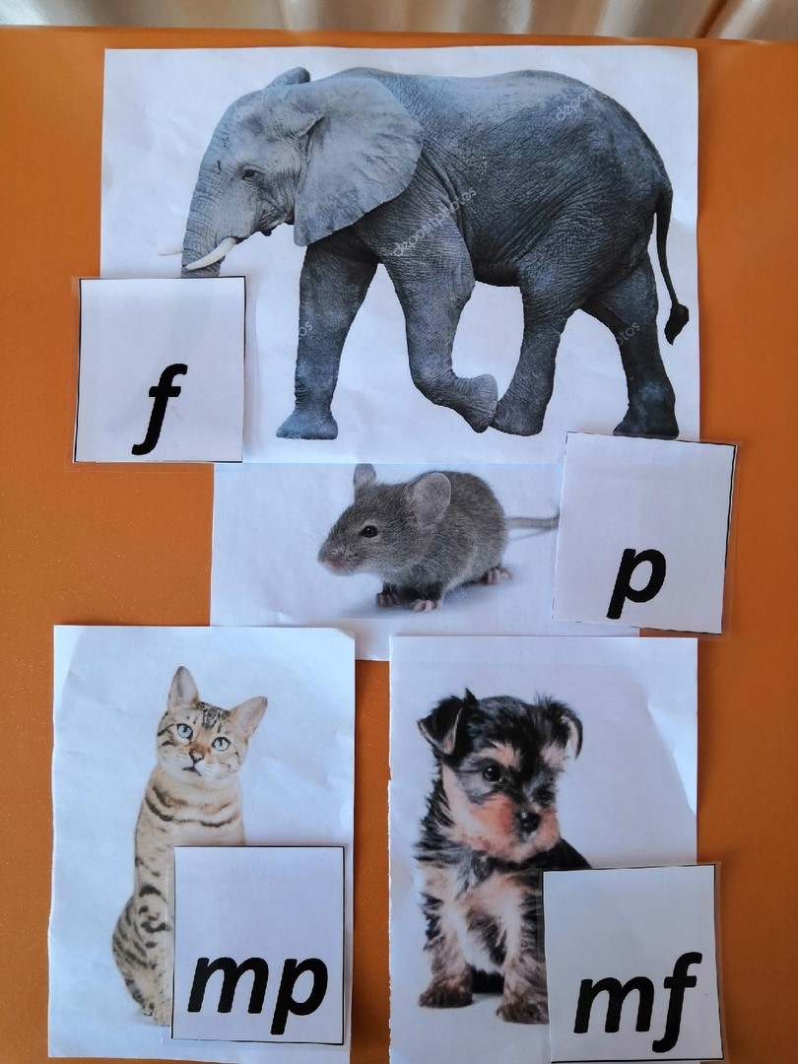
Игры на развитие динамического слуха

Slide 26
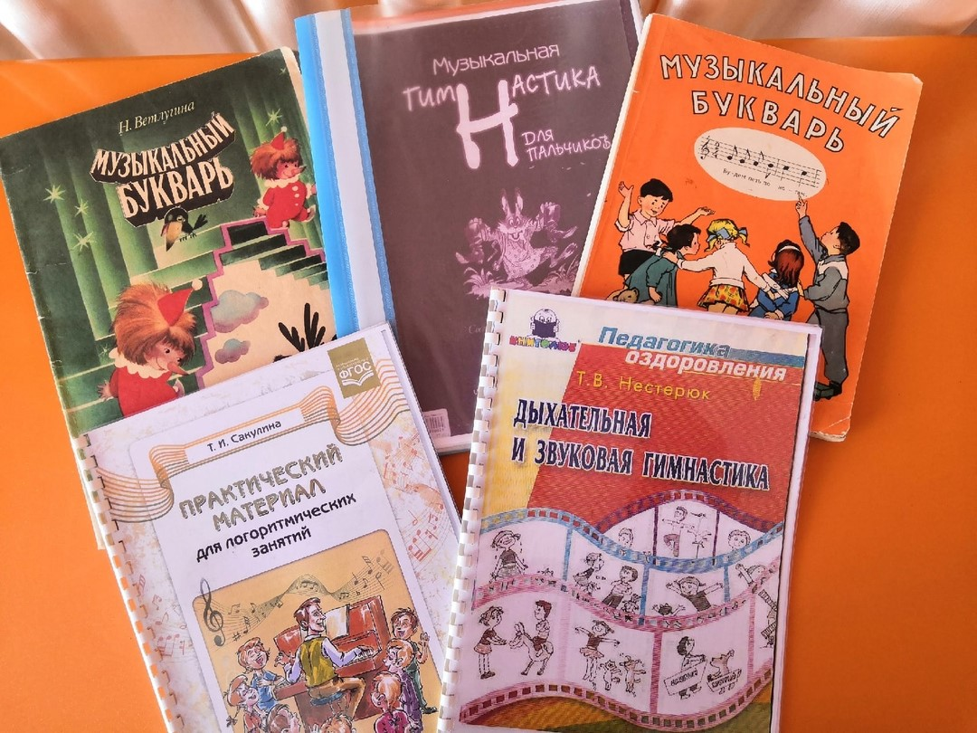
литература

Slide 27
Спасибо за внимание!

